Slide 1
Presentazione del progetto Testimoni dei Diritti
P. P. A. R.
Classe 1°C – Scuola Media Altichiero da Zevio Anno scolastico 2021-2022

Slide 2
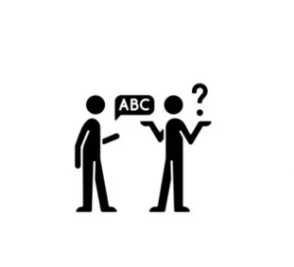
Il nostro progetto
Una lingua senza barriere
Cosa facciamo
La classe prima 1°C partecipa al concorso «Testimoni dei Diritti» organizzato dal Senato Della Repubblica in collaborazione con il Ministero dell’Istruzione
Il nostro obiettivo è quello di utilizzare linguaggi non verbali per favorire la comunicazione con tutti, in particolare con i compagni stranieri che frequentano la nostra scuola
Attraverso la scrittura CAA (Comunicazione Aumentativa Alternativa), che è una comunicazione non verbale, con immagini chiare e intuitive aiutiamo i nostri compagni a inserirsi e a imparare la nostra lingua.

Slide 3
Le fasi del nostro progetto
Abbiamo realizzato delle tavole con la scrittura CAA con la descrizione di luoghi e funzioni delle varie parti della scuola, ricordando le principali regole anti-Covid
L’idea è di portare queste tavole in tutti plessi dell’istituto e anche nei luoghi pubblici del nostro paese (es. farmacia, macelleria, ecc.)
Partecipiamo costantemente al blog creato dal Senato per raccontare l’avanzamento del nostro progetto

Slide 4
E non preoccupatevi se…
Troverete dei cartelloni colorati (come questo) un po’in giro per la scuola
Questi cartelloni aiuteranno i nostri compagni ad ambientarsi e a non sentirsi esclusi
Con immagini semplici e divertenti spiegheremo alcune facili regole…..valide per tutti!
Avete domande?

